Slide 1

XI’AN JIAOTONG UNIVERSITY
认知无线电实验平台硬件系统改进及
射频前端电路设计与实现
答辩人：高明
导师：邓建国 教授

Slide 2
Title
1
背景
2
总体方案
3
指标分析
4
电路实现
5
性能评估
6
结论
7
回答问题

Slide 3
1
毕设背景
背景

Slide 4
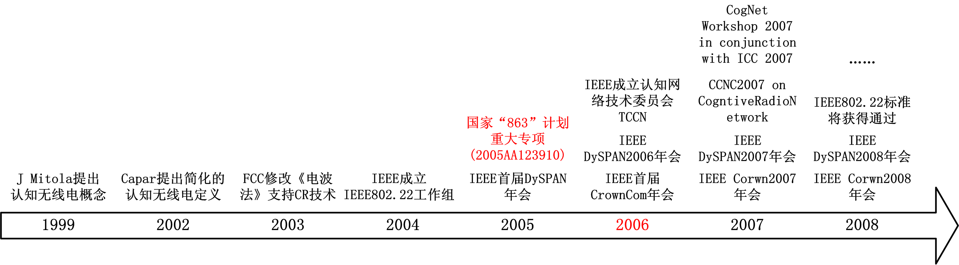
背景
1
认知无线电研究发展历史
2
认知无线电研究方向
  CR基本理论
  。。。。
  认知无线电实验系统原型开发

Slide 5
论文主要工作
论文主要工作
根据系统设计要求，对影响通信系统性能指标（包括噪声性能）的因素进行了深入分析，来指导实际的设计工作。
提出了射频前端电路的方案规划，并设计实现了射频前端发射电路板。
完成了对整个系统性能的评估，并提出了改进建议。

Slide 6
2
总体方案
总体方案

Slide 7
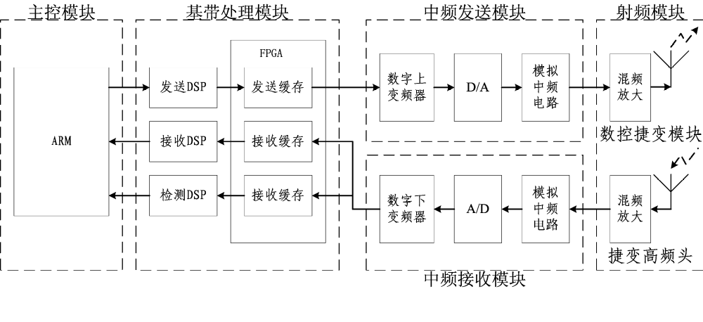
硬件系统总体框图
CR 实验系统终端硬件总体设计框图

Slide 8
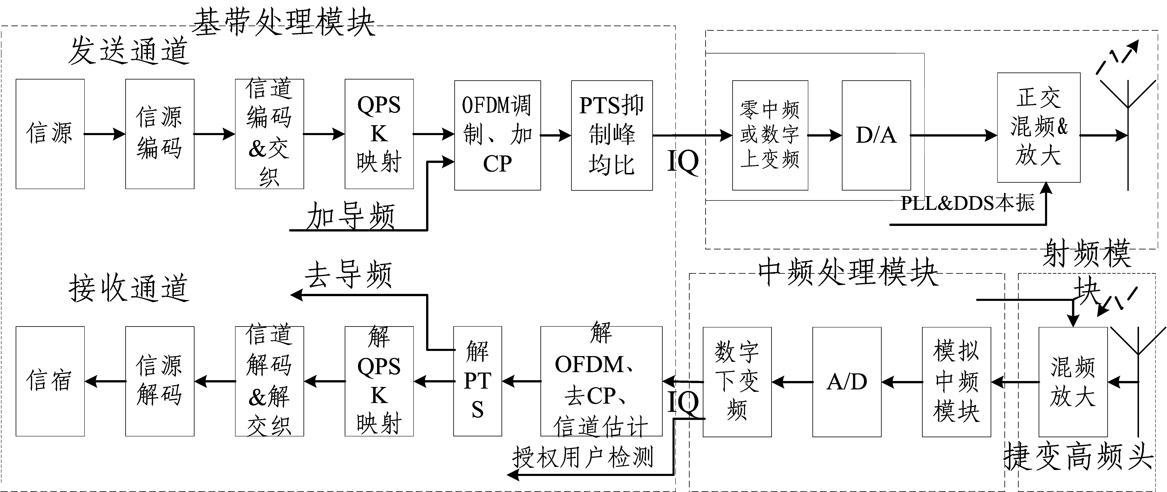
数据流总体框图
认知无线电实验平台数据流处理流程

Slide 9
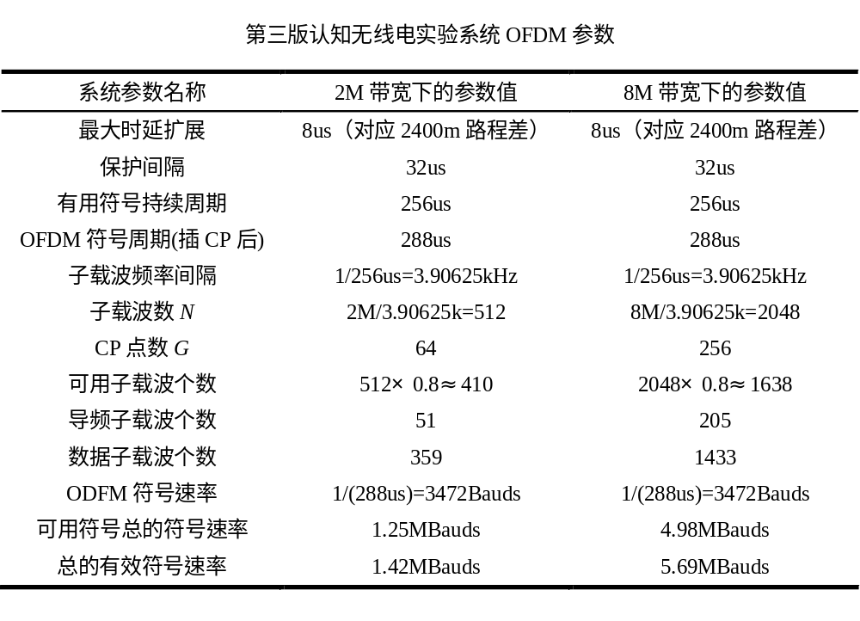
认知无线电实验系统参数表

Slide 10
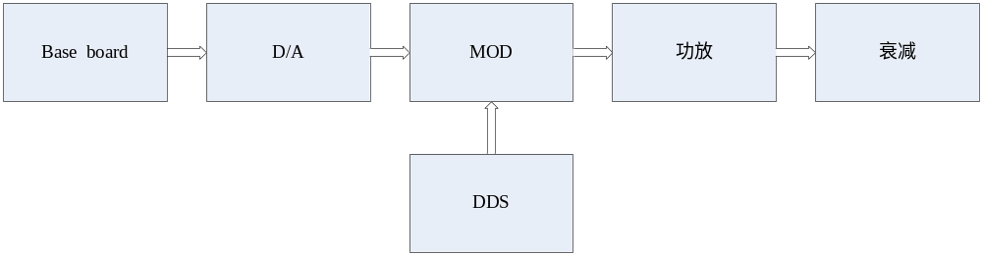
射频前端电路的原理框图
射频前端电路的原理框图

Slide 11
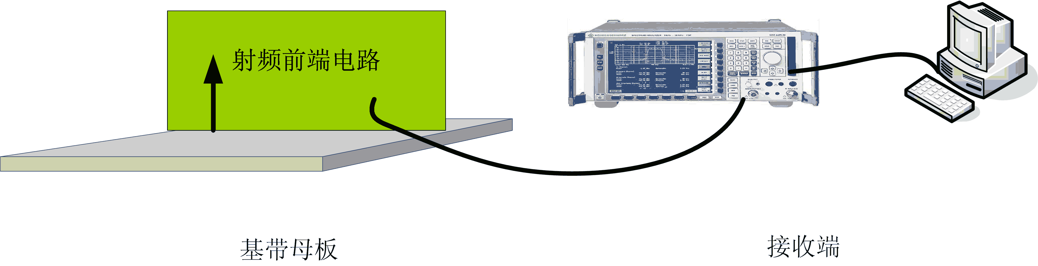
射频系统测试示意图
射频系统测试框图

Slide 12
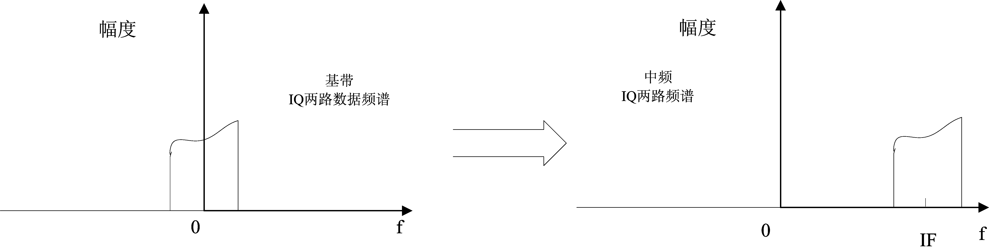
系统的两种工作方式
工作方式1：从基带8M带宽数据直接上变频调制到射频
工作方式2：先将基带IQ数字调制到中频IQ，再从中频上变频调制到射频
图 3‑2基带板中的数字上变频（复数域）

Slide 13
3
指标决定电路结构
指标分析

Slide 14
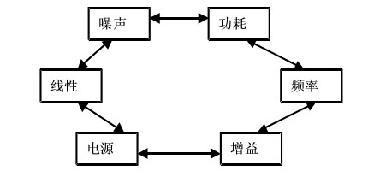
发射机技术指标
平均载频功率
射频功率控制
射频输出频谱
杂散辐射
互调衰减
相位误差
频率精度
带外抑制
Figure9. 射频电路与系统设计考虑因素

Slide 15
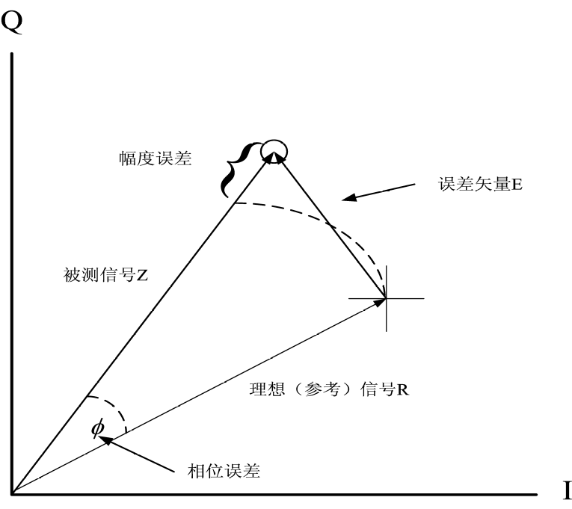
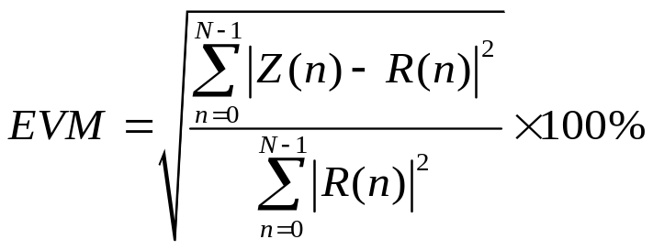
EVM定义
发射机信号质量的考量指标，综合反应发射机的整体性能

Slide 16
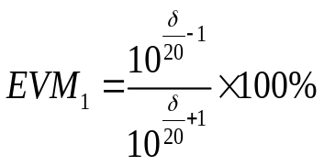

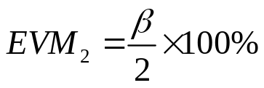

信号损伤对EVM的影响（1）
IQ 增益不平衡
  设I 路信号幅度比Q 路信号
  大 dB
正交误差
  正交调制器本振移相不精确, 设误差为 弧度
通过调整芯片AD9778A中
的IQ两路电流增益
通过FPGA中时钟延时、反向及芯片
AD9778A中的IQ延时线来调节

Slide 17

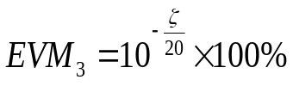


信号损伤对EVM的影响（2）
载波泄漏
  用 (dB) 表示载波泄漏, 在数值上等于信号平均功率与泄漏的载波功率之比。
本振相位噪声
  设本振带内相位噪声为 , 单位为度
通过调整芯片AD9778A中的两路
辅助DAC来调节基带输出的直流电平
通过调整锁相环的环路滤波器参数及
DDS的杂散滤波参数等
非线性对EVM的影响
  三阶互调的影响
正交调制器及功放的指标对非线性
影响较大

Slide 18
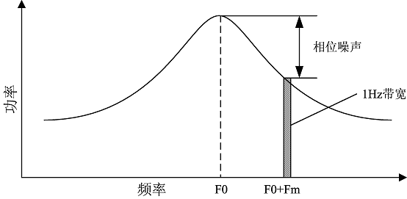
相位噪声概念
频率合成器的相位噪声
相位噪声是用偏移频率Fm处，1Hz带宽内的矩形面积与整个功率谱曲线下包含的面积之比，约等于中心频率处曲线的高度与Fm处曲线的高度之差。

Slide 19
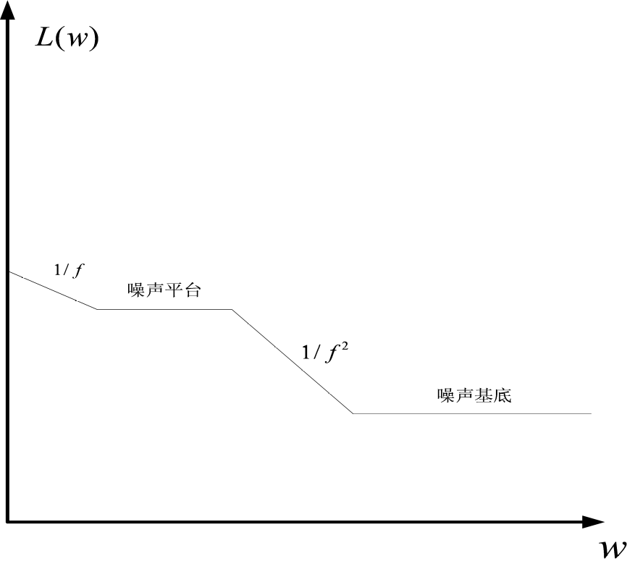

锁相环的相位噪声
这部分相位噪声可通过频率补偿、
相位同步等方式来消除
对解调有影响的相位噪声部分
锁相环在锁定之后的相位噪声区域可表示为1/f、噪声平台、 、以及噪声基底组成。

Slide 20

相位噪声的指标约束
假设解调所需的最小信噪比为20dB，可以由此来推算出对相位噪声的约束（假设只受相位噪声影响）
通过对 噪声和基底噪声对OFDM符号解调影响的分析，可以得到
通过这个指标可以检测和验证
实际电路中的锁相环、DDS本振
的性能是否达到预期的要求
频率综合器的基本噪声指标的约束：
-63.2dBc/Hz@10kHz ， -83.2dBc/Hz@100kHz ，
-103.2dBc/Hz@1MHz ， -134.2dBc/Hz@10MHz

Slide 21

DDS电路噪声
DDS电路噪声分析
  量化噪声
其他噪声影响
相位截断噪声、
DAC非线性的影响、
上升下降时间沿不对称引起的谐波失真、
DDS时钟馈通引起的杂散

Slide 22
4
射频电路设计与实现
电路实现

Slide 23
射频单元的原理框图
射频前端电路的原理框图

Slide 24
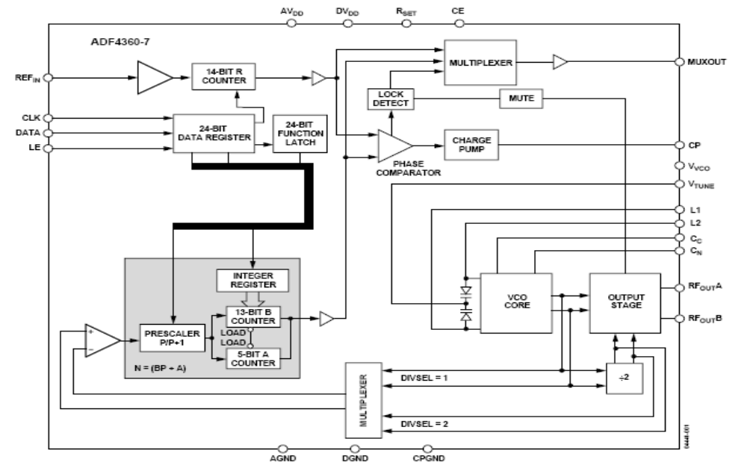
PLL
锁相环ADF4360

Slide 25
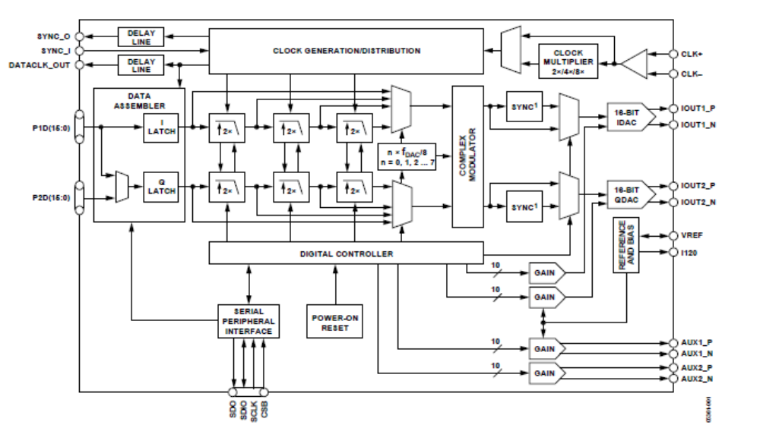
DAC（AD9778A）
DA位宽为14位，IQ两路数据交替输入
AD9778A的特点是两路独立的IQ输出，并且另外带两个辅助DA转换器，可以用来调节输出的DC偏置，可用来降低本振泄露和IQ平衡。
内置的IQ数字调制器
DA的时钟信号可由外置锁相环来提供，可以根据需要来配置
可选择低通信号输出，带通信号输出
低的杂散信号输出

Slide 26
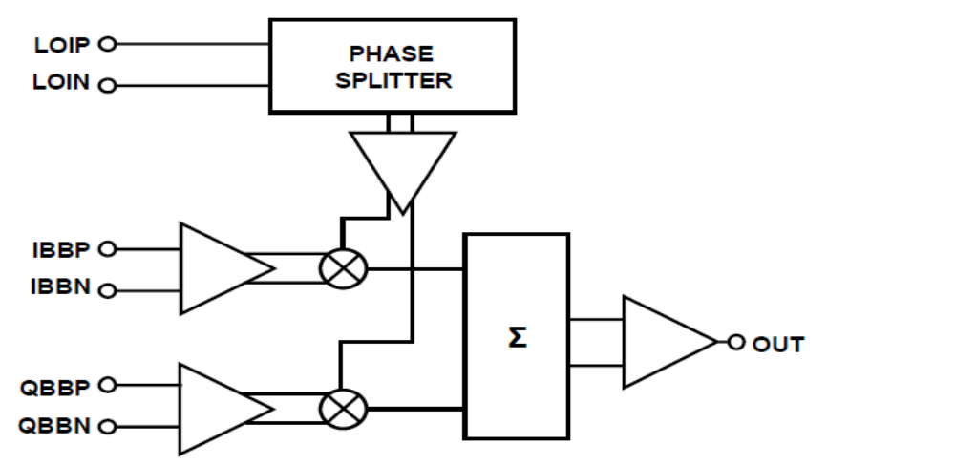
正交调制器
边带抑制: -41dBc@450MHz
载波泄露: -50dBm@450MHz
1dB输出压缩点: 11dBm@450MHz
噪声基底: -160dBm/Hz

Slide 27
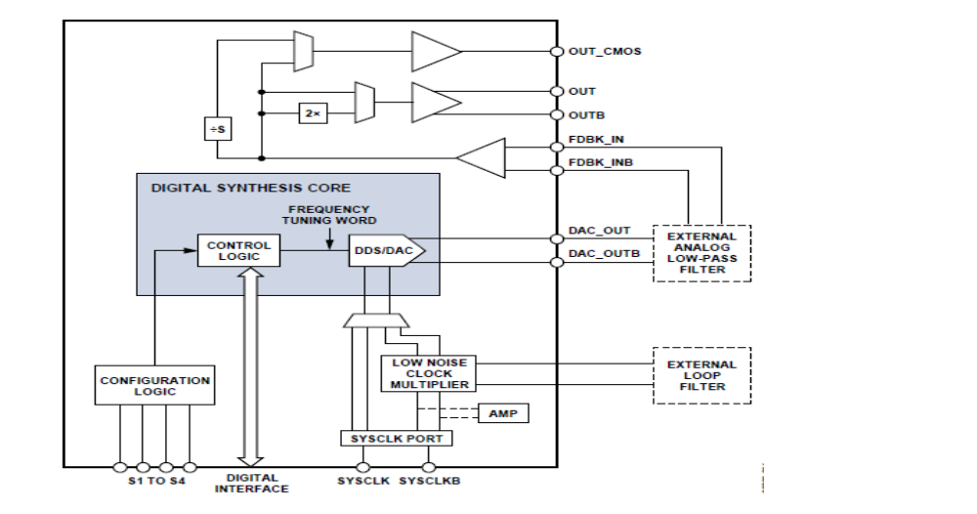
DDS
1GSPS内部时钟速率 (直接输出可达 400 MHz)
48-bit频率控制字和4μHz 频率分辨率
2个杂散消除通道
低时钟抖动倍频器可输出至750 MHz

Slide 28
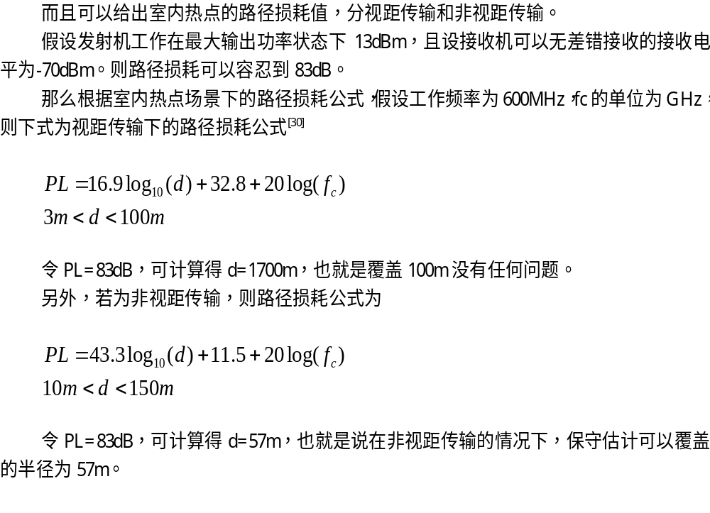
功放

Slide 29
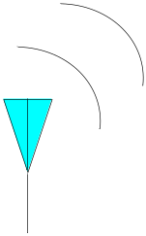
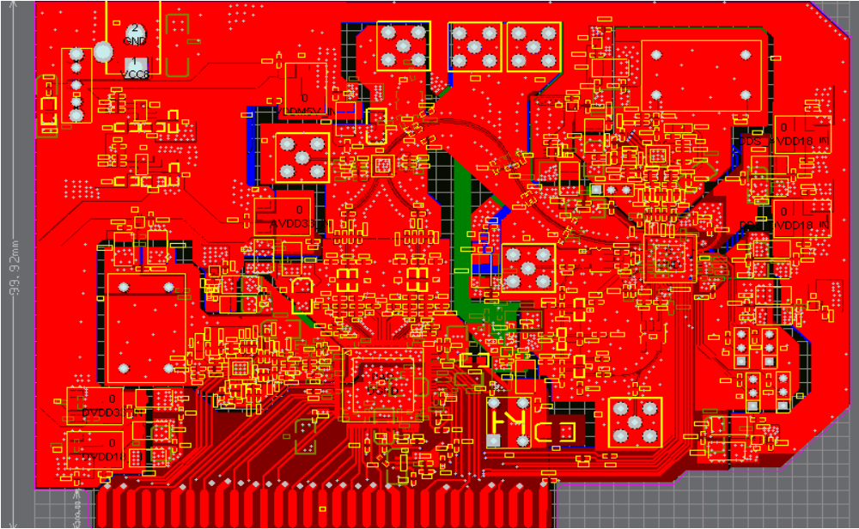
射频PCB版图

Slide 30
5
指标测试及性能评估
性能评估

Slide 31
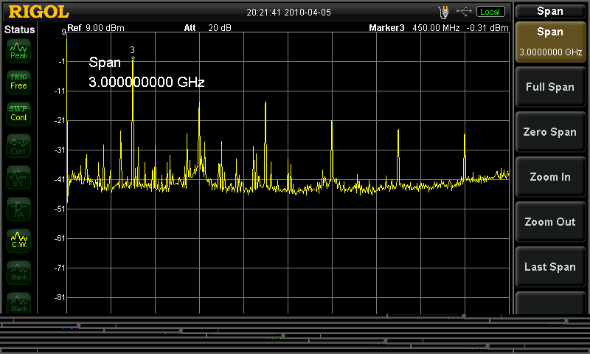
射频信号输出
射频信号输出
只有这个才是需要的！
调试之前输出的杂乱无章的频谱图

Slide 32
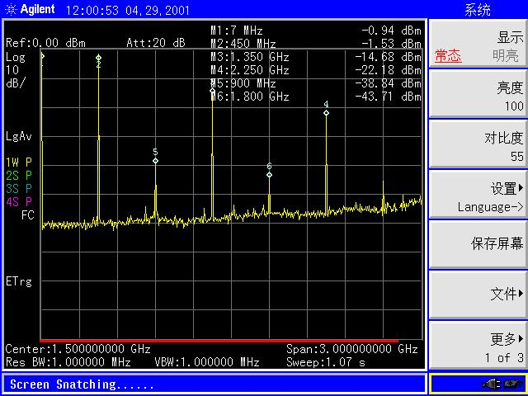
射频调试
在DAC后插入三阶巴特沃斯滤波器
来消除DAC杂散
只有这个才是需要的！

Slide 33
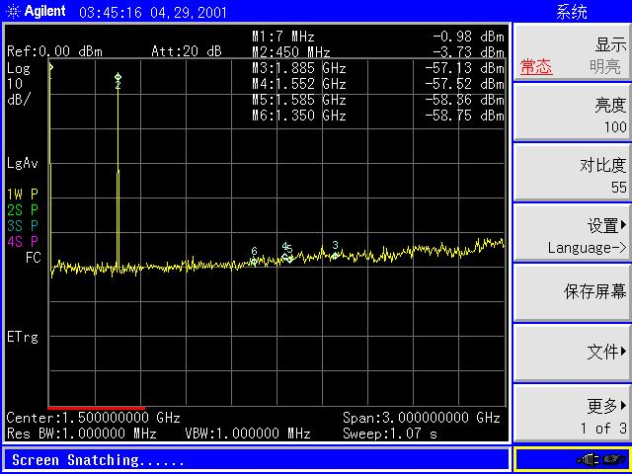
射频调试
接着消除混频输出的高次谐波
插入七阶巴特沃斯滤波器

Slide 34
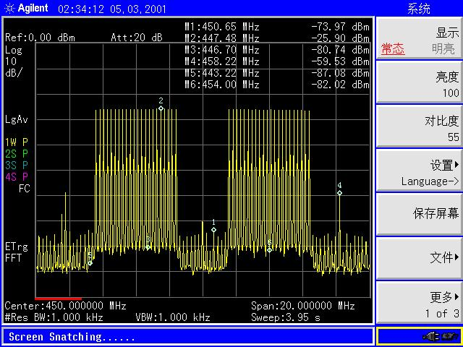
频谱图
调整中心频率以及span，上面的谱图也就是

Slide 35
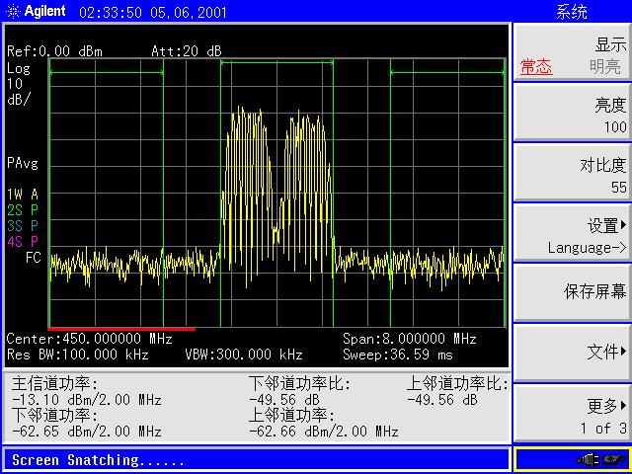
频谱改善
在时域加余弦窗后，频谱就更为干净了

Slide 36
系统吞吐率估计
在本通信系统中，系统带宽为15MHz，且设带宽利用率为60%，调制方式为64QAM，不考虑交织、信源、信道编解码的影响
系统吞吐率估计为
15M*6*60%=54Mbps
  讨论
因为整个射频前端电路是可配置的，通信系统带宽有望提高到60MHz，做宽带通信。
带宽利用率也可提升到75%
另外，如果短距离通信完全可以用更高阶的调制方式

Slide 37
性能测试及评估
在接收机的处理流程为：首先把频谱仪调到射频中心频率点处，并且调整衰减幅度，使得接收到的信号不要溢出、也不要太小；这样采到的信号信噪比更高、且没有失真。信号在频谱仪中完成了接收机的下变频，以及采样、抽取等步骤。输出所希望的2M采样率的基带IQ数据，通过NI的数据采集卡传到PC上，并在PC的文件中保存40000个采样点数据。
接下来，非实时地在MATLAB中处理所接收到的基带数据。

Slide 38
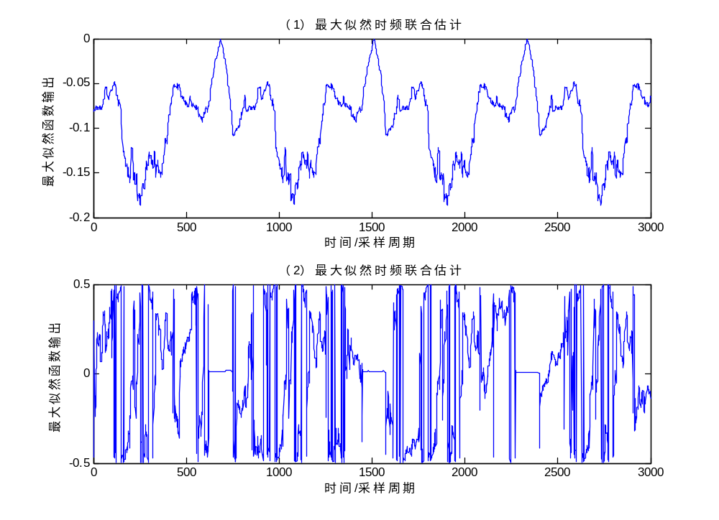
OFDM同步处理

Slide 39
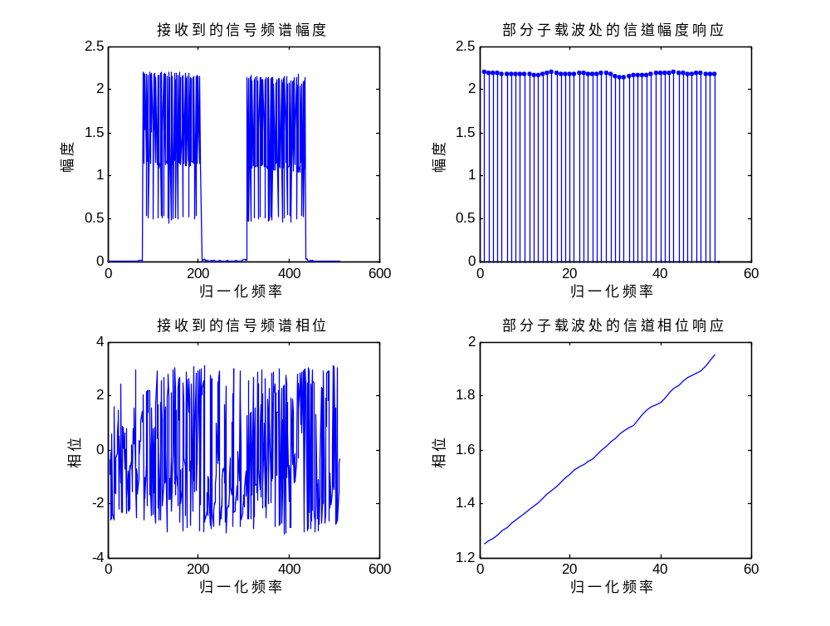
频谱及信道响应
射频端直接对接

Slide 40
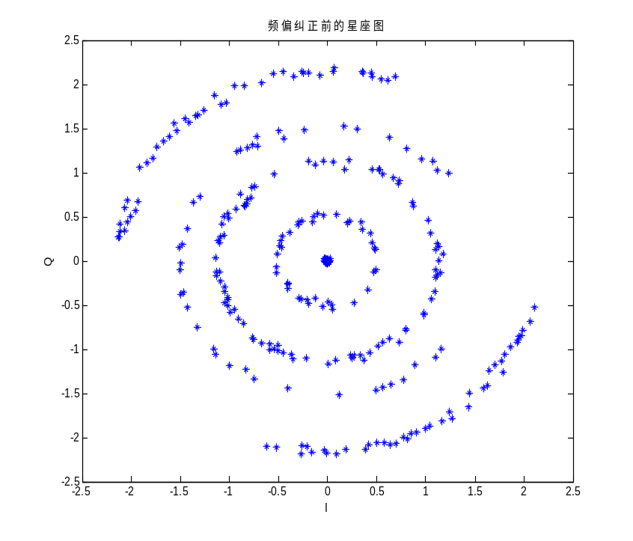
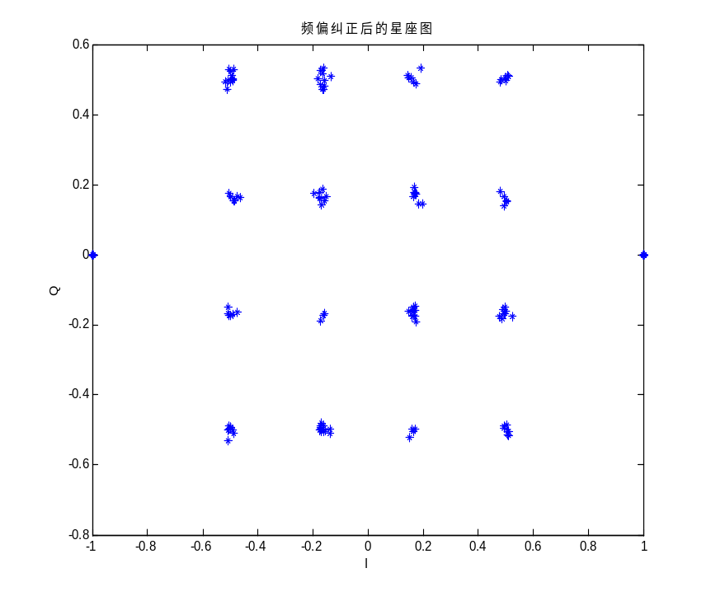
频偏纠正前后的星座图
频偏纠正前后的星座图

Slide 41
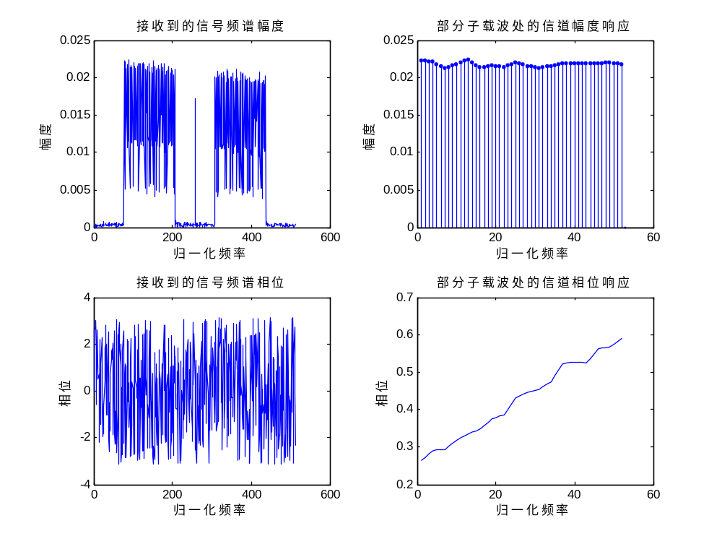
频谱及信道响应
通过天线发送，经过无线信道

Slide 42
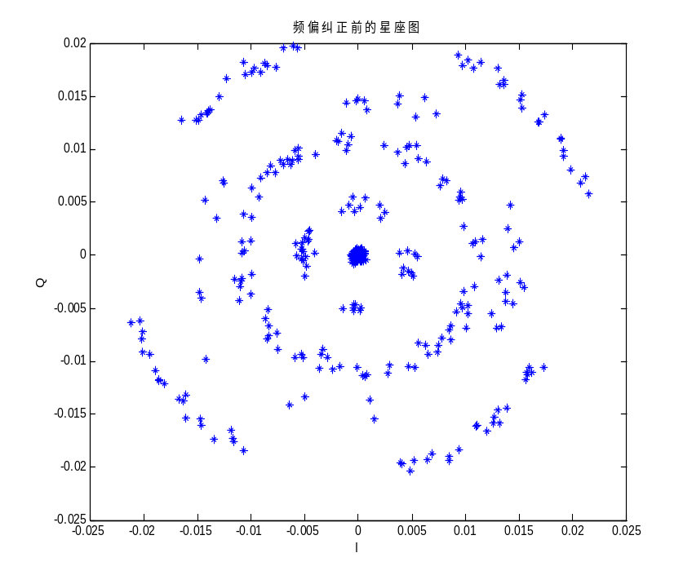
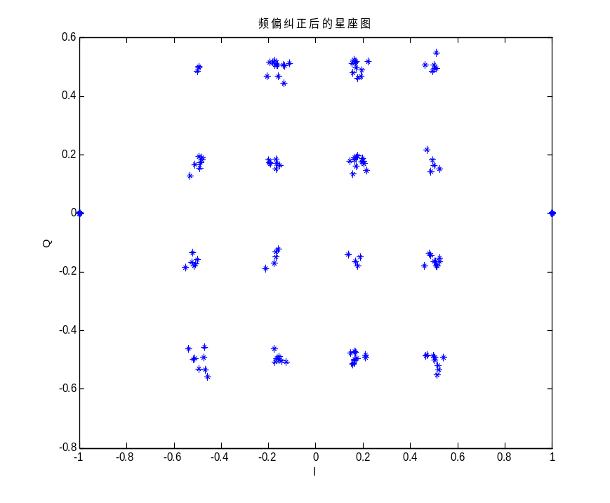
频偏纠正前后的星座图
通过天线发送，经过无线信道
频偏纠正前后的星座图

Slide 43
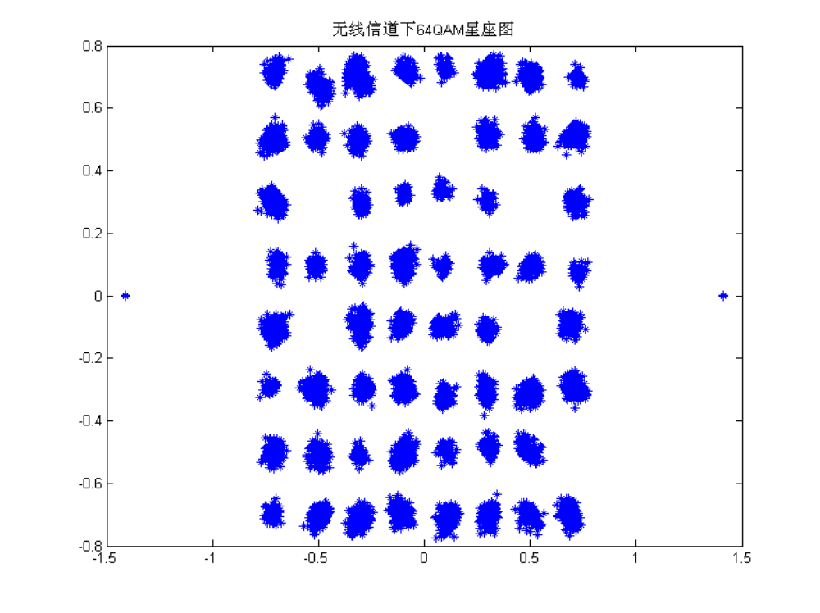
增加调制阶数
增加调制阶数后

Slide 44
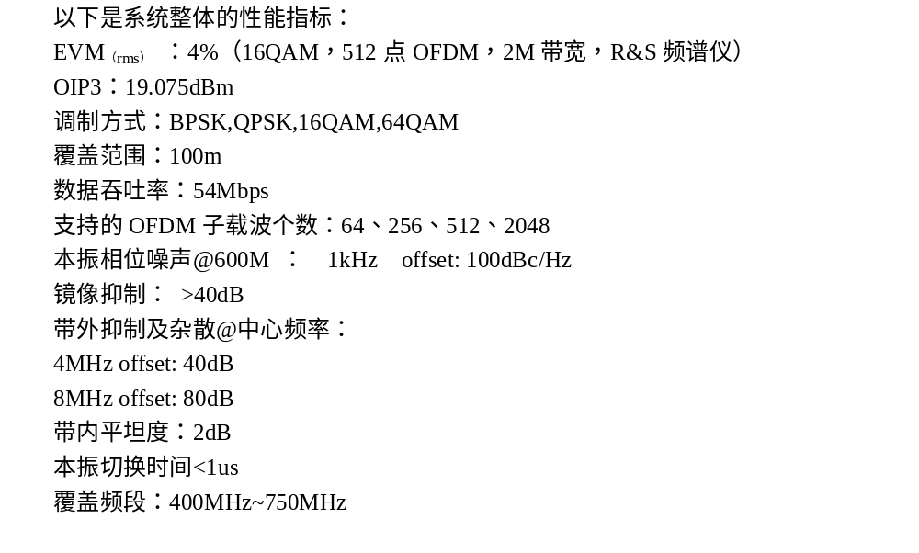
结论

Slide 45
问题回答（1）
1、你认为现有的第2版认知无线电实验平台的主要问题有哪些？什么地方最值得去优化？
回答：第二版认知无线电实验平台的主要问题有：
1、DSP的吞吐率仍然不够，最大能够达到30MSPS*16bit的速率，而CPU最大却可以工作到720MHz，还有很大的潜力去挖掘。增大基带数据的输入速率，就可以配置更高的中频IF，这样对整个系统指标的提升将会有很大的帮助。另外，需要考虑把DSP实现的一部分功能转移到FPGA当中，减轻DSP部分的计算压力，来提高整个系统的数据处理性能。
2、第二版的中频和射频部分存在一定的局限性，中频单元有固定中频和声表滤波器的结构限制，射频部分是购买的电路板，没有自己的知识产权，且有本振频率切换速度慢，发射功率小，修改困难等问题。
3、本通信系统测试时仍然采用非实时的方式来测试。主控ARM和3个DSP的交互仍然没有实现，各种实时性的数据传输和测试无法进行。
射频部分最值得去优化，在第三版的设计中考虑了第二版的缺陷，采用了灵活的数字中频滤波和可变的数字中心频率，并用正交抵消外加模拟滤波的方式来滤除镜像信号，性能有很大的提高，并且本振采用了DDS的方式，频率切换速度能提高2-3个数量级。

Slide 46
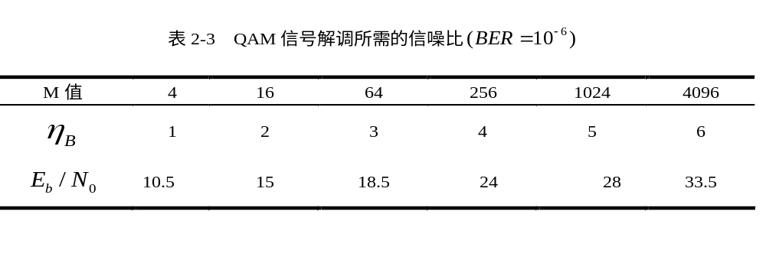

问题回答（2）
2、表2-3中的结果是如何得到的，说明什么问题？
回答：这个表是从参考资料中查阅到的，资料中研究并列出了在实用的相关解调算法下的抗噪声性能，每一种调制方式对应一条“SNR-BER”的误码率曲线，表中的数据是从许多幅误码率曲线中查到的。也就是在误码率为 处，所对应的信噪比。

Slide 47
问题回答（2）（续）
2、表2-3中的结果是如何得到的，说明什么问题？
回答（续）：列出这个表是为了让读者对QAM信号解调所需的信噪比有一个直观的认识：在不同的调制方式下，接收机在一定误码率约束下对解调信噪比的要求也不同。而解调所需的信噪比是计算接收机灵敏度所需的一个重要参数，且变化范围相对比较大（其中接收机的噪声系数、噪声基底的变化范围较小），对灵敏度数值有着很大的影响。也就是说，如果能客观描述出解调信噪比的具体数值，将对认识接收机灵敏度有着重要的作用。
接收机灵敏度和发射机发射功率的差值决定了路径损耗的容限，可以直接反应信号的传输距离或发射机的覆盖范围。也就是通过这样直观的数值计算，能给读者一个清晰的认识：链路预算是如何在整条收发通路上分配的。
解调信噪比
接收机灵敏度
链路预算

Slide 48

问题回答（3）
3、通信链路预算主要关心哪些指标？
回答：
通信链路预算关心的参数有：发射功率、发射效率、发射天线方向性、路径损耗、接收天线效率和方向性、接收机噪声系数、接收机解调信噪比等。
如下图所示，假设发射机功率为13dB，天线方向性为3dBi，且噪声基底为-100dBm，解调信噪比要求为20dB的情况下，接收机灵敏度为-80dBm。可以看出本通信系统能够提供的路径损耗容限为119dB。
根据室内热点场景下的路径损耗公式，假设工作频率为600MHz， 则下式为视距传输下的路径损耗公式
假设室内热点场景下通信距离为100m，则路径损耗为62dB，则在接收端的信号功率为-46dBm，那么此时的链路余量为57dB。

Slide 49
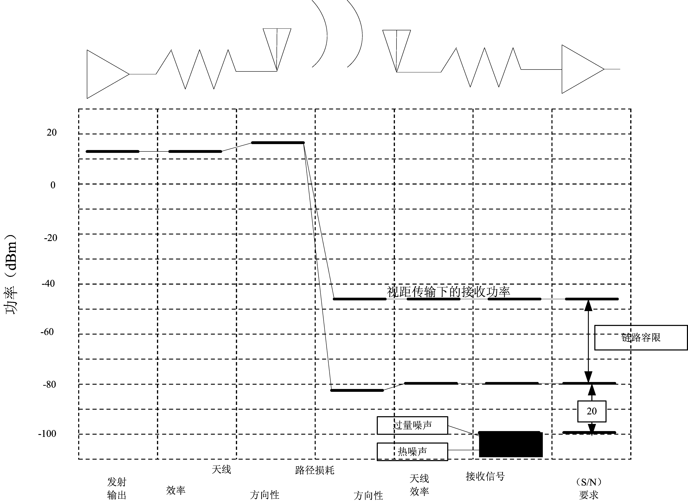
问题回答（3）（续）
3、通信链路预算主要关心哪些指标？
回答（续）：

Slide 50
谢 谢！

Slide 51
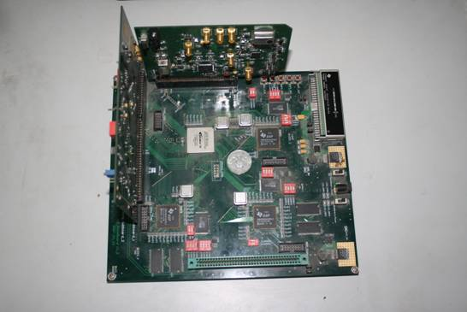
附录
附录 1-1 认知无线电终端实物图

Slide 52
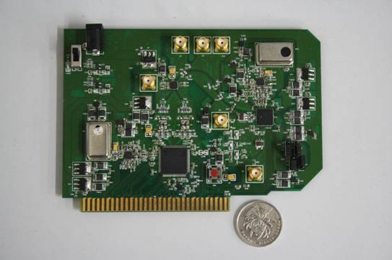
附录
附录 1-2 发射机射频单元电路板

